Slide 2
JavaScript - Programming structures

Slide 3
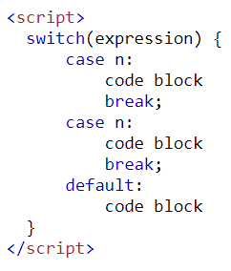
Javascript Switch
Cú pháp:

Slide 4
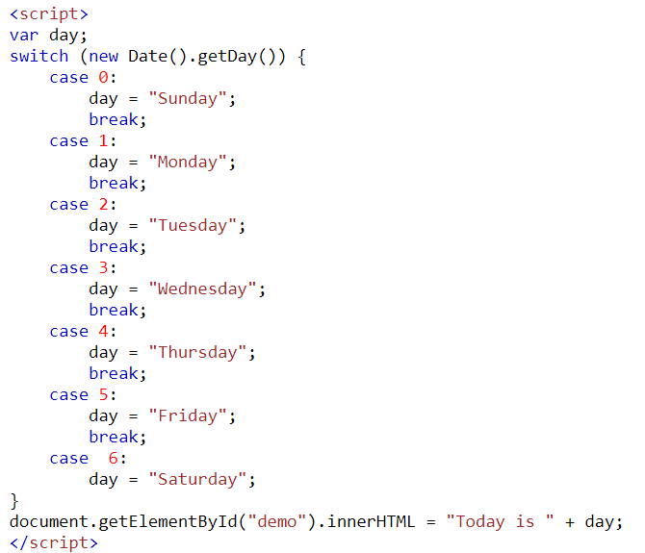
Javascript Switch
Ví dụ:

Slide 5
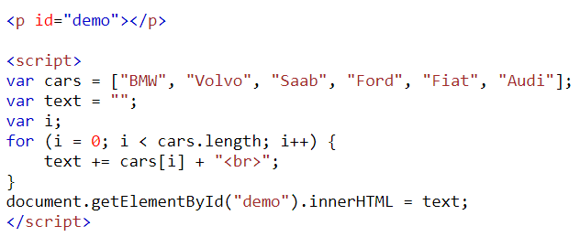
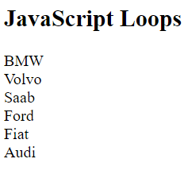
Loop for
Vòng lặp for được sử dụng khi biết trước số lần lặp
Ví dụ:

Slide 6
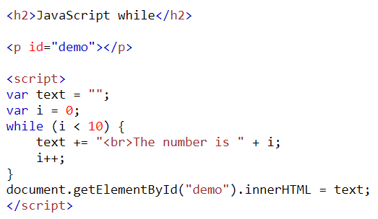
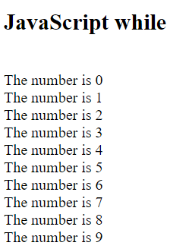
Loop while
Vòng lặp while được thực hiện miễn là điều kiện xác định là đúng
Ví dụ:

Slide 7
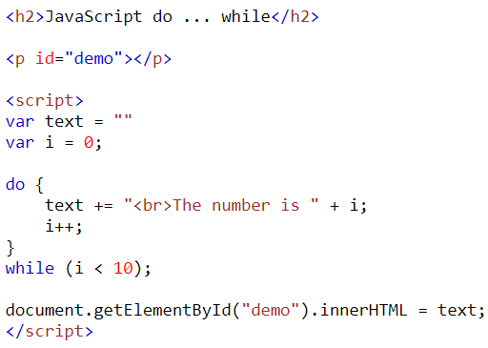
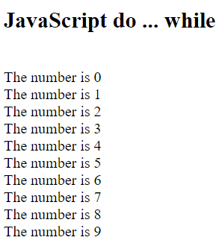
Loop do/while
Tương tự vòng lặp while , vòng lặp do/while sẽ thực hiện các câu lệnh trước khi kiểm tra điều kiện
Ví dụ

Slide 8
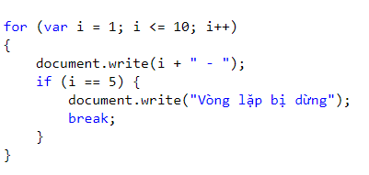
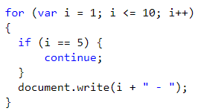
Javascript Break - Continue
Break: Có tác dụng dừng vòng lặp dù điều kiện lặp vẫn đang đúng.
Continue: Có tác dụng bỏ qua một lần lặp nào đó.

Slide 9
Bài tập vòng lặp
Bài 1: Viết hàm nhập vào một số nguyên dương n, in ra màn hình console tất cả các số từ -n đến n.
Bài 2: Viết hàm nhập vào một số nguyên dương n, tính tổng tất cả các số từ 0 đến n.
Bài 3: Viết hàm nhập vào một số nguyên dương n, tính tổng tất cả các số lẻ từ 0 đến n. Sử dụng lần lượt vòng lặp for, white, do white. Tìm sự khác biệt giữa 3 vòng lặp trên.
Bài 4: Viết hàm nhập vào số nguyên n, kiểm tra n có phải là số nguyên tố.
Bài 5: Viết hàm nhập vào một dãy số, tìm số lớn nhất và bé nhất của dãy số.

